Slide 1

Predicción de Aprobación de Préstamos
DATA SCIENCE - Machine learning
PEDRO JOSE peña
JOSE ANTONIO termini

Slide 2
Requisitos de tecnología
OBJETIVO GENERAL
Desarrollar una web basada en un modelo de Machine Learning que sea capaz de predecir la aprobación de préstamos utilizando un conjunto de datos de Kaggle.
OBJETIVOS ESPECÍFICOS
Analizar y procesar un conjunto de datos de préstamos de Kaggle, a fin de identificar las las variables predictoras más relevantes.
Entrenar y evaluar un modelo de Machine Learning, en particular, un modelo de regresión Logística para determinar la aprobación de un credito.
Visualizar e interpretar los resultados del modelo, permitiendo ejecutar una predicción de forma clara y concisa.

Slide 3

DEFINICIÓN DEL PROBLEMA
Las instituciones financieras en Estados Unidos enfrentan el desafío de evaluar de manera eficiente y precisa un gran volumen de solicitudes de préstamo. La decisión de aprobar o denegar un préstamo se basa tradicionalmente en un análisis manual de diversos factores, como el historial crediticio, los ingresos, el empleo y otros datos del solicitante. Este proceso puede ser lento, costoso y susceptible a errores humanos o sesgos subjetivos.

Slide 4
DEFINICIÓN DEL PROBLEMA
Por lo tanto, el problema radica en desarrollar un modelo de Machine Learning preciso y confiable que pueda predecir la probabilidad de aprobación de un préstamo en Estados Unidos, utilizando un conjunto de datos de Kaggle como base para el entrenamiento y la evaluación.

Slide 5
IMPORTANCIA DEL PROYECTO
Este proyecto busca predecir la aprobación de préstamos en EEUU usando Machine Learning y datos de Kaggle. Automatiza la evaluación crediticia, haciéndola más rápida, precisa y objetiva. Reduce riesgos, costos y sesgos, facilitando el acceso al crédito. Beneficia a instituciones financieras con mayor eficiencia y a solicitantes con procesos más justos y transparentes. Impulsa la innovación en la industria financiera con análisis predictivos. Optimiza la toma de decisiones, minimizando pérdidas y maximizando ganancias.

Slide 6
PRESENTACIÓN DEL DATASET
La data se extrajo de una base de datos de Fuente abierta proveniente de KaggleHome Loan Approval Prediction Data

Slide 7

VARIABLES DEL DATASET
Gender: Género del solicitante (Masculino/Femenino).
Dependents: Número de dependientes del solicitante.
Education: Nivel educativo del solicitante (Graduado/No Graduado).
Self_Employed: Estado de empleo del solicitante (Empleado = 0 /Desempleado = 1).
ApplicantIncome: Ingreso mensual del solicitante.
Coapplicant Income: Ingreso mensual del co-aplicante (si aplica).
Married: Estado civil del solicitante (Casado/Soltero).

Slide 8
VARIABLES DEL DATASET
Loan Amount: Monto del préstamo solicitado.
Credit History: Historial crediticio del solicitante (1 si hay historial, 0 si no).
Loan Status: Estado del préstamo (Aprobado/Rechazado).
Property Area: Área residencial del solicitante (Urbana/Rural).
Loan Amount Term: Plazo del préstamo (en años).

Slide 9
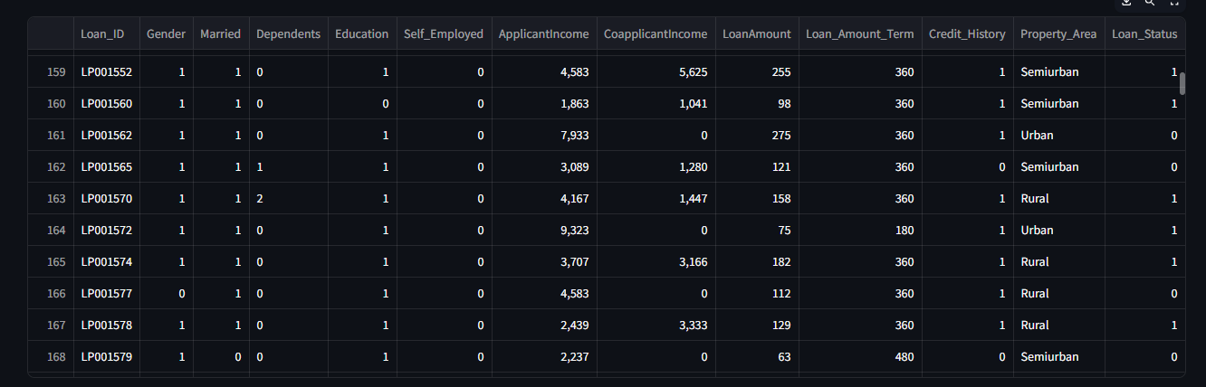
VISUALIZACIÓN DATASET

Slide 10
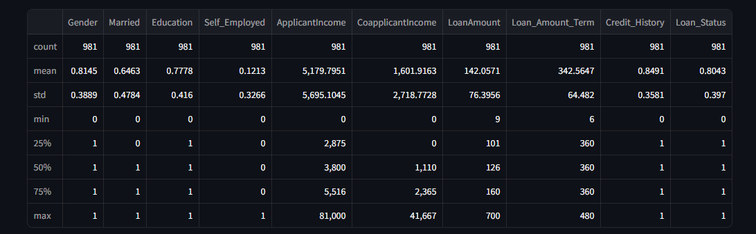
Estadísticos Descriptivos

Slide 11
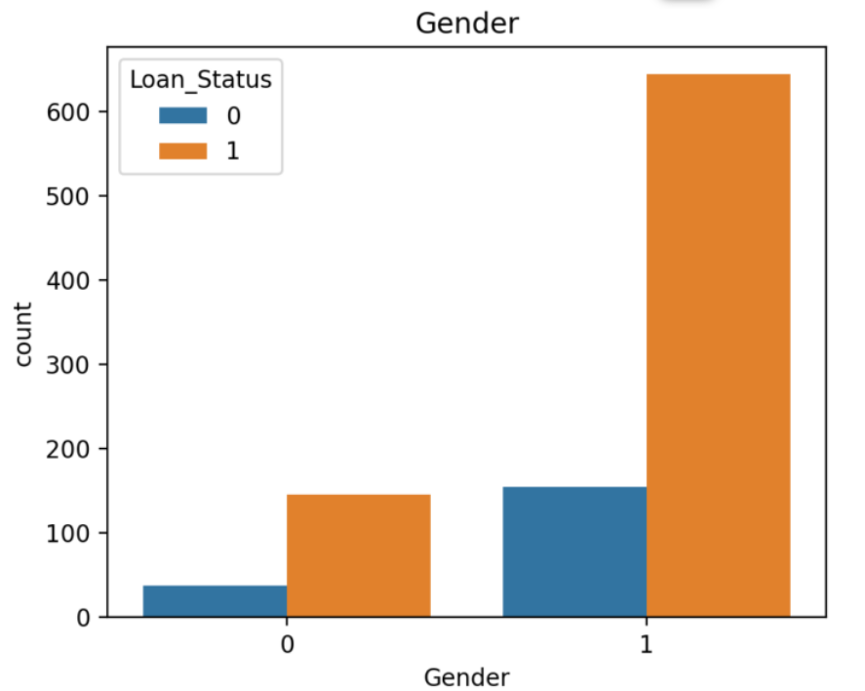
Gráficos de Variables Categóricas
La población con mas créditos aprobados es del sexo masculino, por otro lado, la cantidad de mujeres que poseen créditos aprobados sin similares a la cantidad de hombres con créditos rechazados.
La cantidad de personas con estado civil casados son las que poseen mas aprobación de créditos respecto a las personas cuyo estado civil es soltero.
Los clientes que no disponen carga familiar son las que poseen mas créditos aprobados.
Los clientes con mas presencia de asignación y aprobación de créditos son los que poseen empleo.
Los clientes que posee un grado de estudio son favorecidos al momento de asignar y aprobar créditos.
Área residencial del solicitante no pareciera influir al momento de asignar y aprobar los créditos.
Se aprecia que existen mas clientes con créditos aprobado.

Slide 12
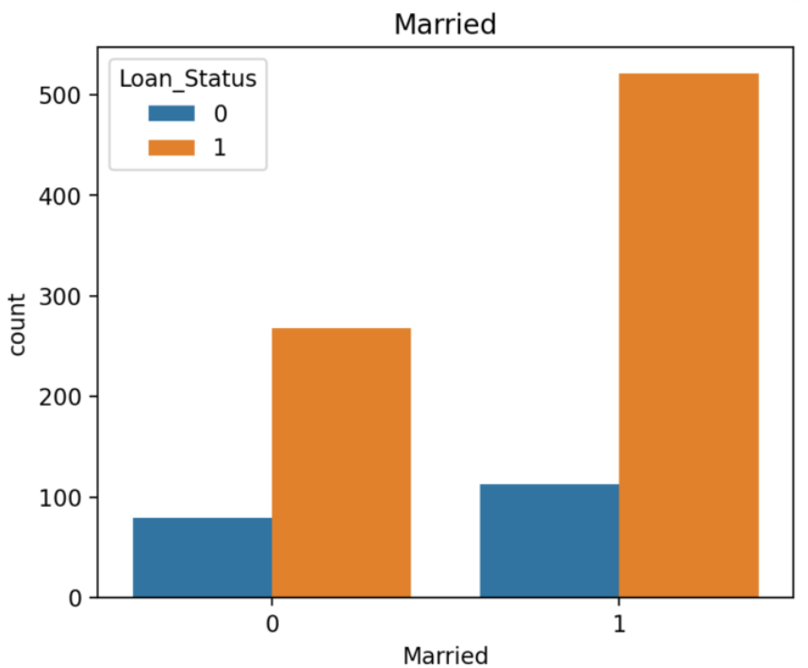
Gráficos de Variables Categóricas
La población con mas créditos aprobados es del sexo masculino, por otro lado, la cantidad de mujeres que poseen créditos aprobados sin similares a la cantidad de hombres con créditos rechazados.
La cantidad de personas con estado civil casados son las que poseen mas aprobación de créditos respecto a las personas cuyo estado civil es soltero.
Los clientes que no disponen carga familiar son las que poseen mas créditos aprobados.
Los clientes con mas presencia de asignación y aprobación de créditos son los que poseen empleo.
Los clientes que posee un grado de estudio son favorecidos al momento de asignar y aprobar créditos.
Área residencial del solicitante no pareciera influir al momento de asignar y aprobar los créditos.
Se aprecia que existen mas clientes con créditos aprobado.

Slide 13
Gráficos de Variables Categóricas
La población con mas créditos aprobados es del sexo masculino, por otro lado, la cantidad de mujeres que poseen créditos aprobados sin similares a la cantidad de hombres con créditos rechazados.
La cantidad de personas con estado civil casados son las que poseen mas aprobación de créditos respecto a las personas cuyo estado civil es soltero.
Los clientes que no disponen carga familiar son las que poseen mas créditos aprobados.
Los clientes con mas presencia de asignación y aprobación de créditos son los que poseen empleo.
Los clientes que posee un grado de estudio son favorecidos al momento de asignar y aprobar créditos.
Área residencial del solicitante no pareciera influir al momento de asignar y aprobar los créditos.
Se aprecia que existen mas clientes con créditos aprobado.

Slide 14
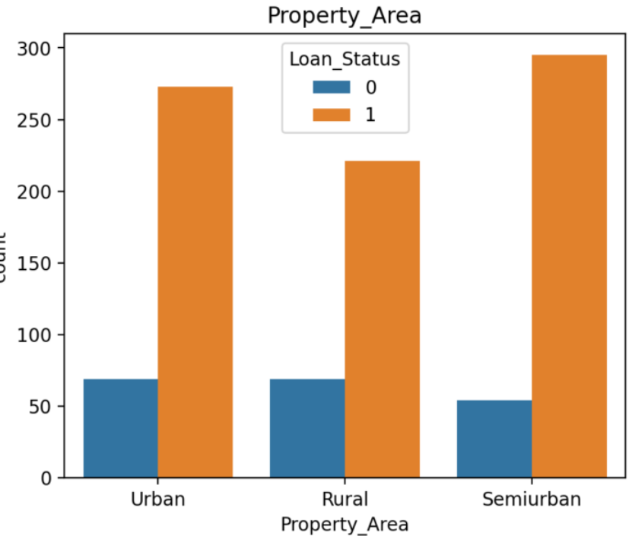
Gráficos de Variables Categóricas
La población con mas créditos aprobados es del sexo masculino, por otro lado, la cantidad de mujeres que poseen créditos aprobados sin similares a la cantidad de hombres con créditos rechazados.
La cantidad de personas con estado civil casados son las que poseen mas aprobación de créditos respecto a las personas cuyo estado civil es soltero.
Los clientes que no disponen carga familiar son las que poseen mas créditos aprobados.
Los clientes con mas presencia de asignación y aprobación de créditos son los que poseen empleo.
Los clientes que posee un grado de estudio son favorecidos al momento de asignar y aprobar créditos.
Área residencial del solicitante no pareciera influir al momento de asignar y aprobar los créditos.
Se aprecia que existen mas clientes con créditos aprobado.

Slide 15
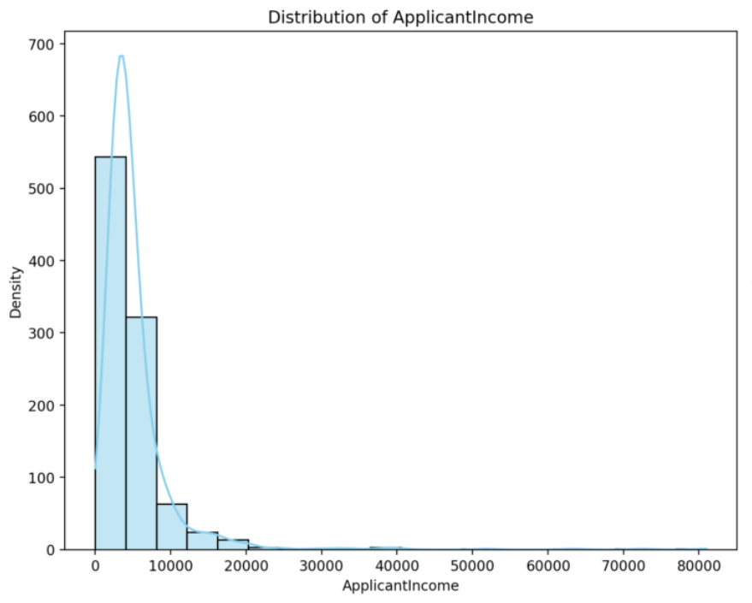
Gráficos de Variables Numéricas
La distribución las variables ingreso mensual del aplicante y co-aplicante es asimétrica a la derecha
La distribución del monto solicitado tiende a ser simétrica.
Las distribuciones de las variables plazo del préstamo e historial del préstamo son dispersas ya que son conteos.

Slide 16
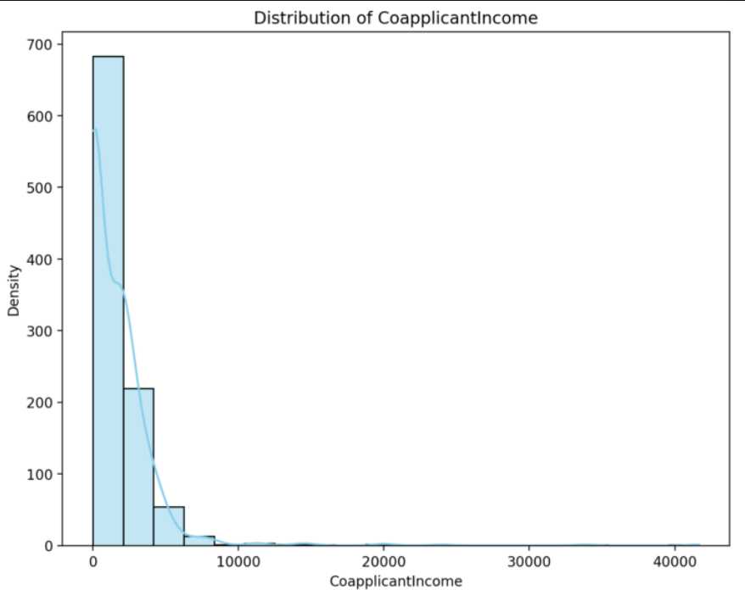
Gráficos de Variables Numéricas
La distribución las variables ingreso mensual del aplicante y co-aplicante es asimétrica a la derecha
La distribución del monto solicitado tiende a ser simétrica.
Las distribuciones de las variables plazo del préstamo e historial del préstamo son dispersas ya que son conteos.

Slide 17
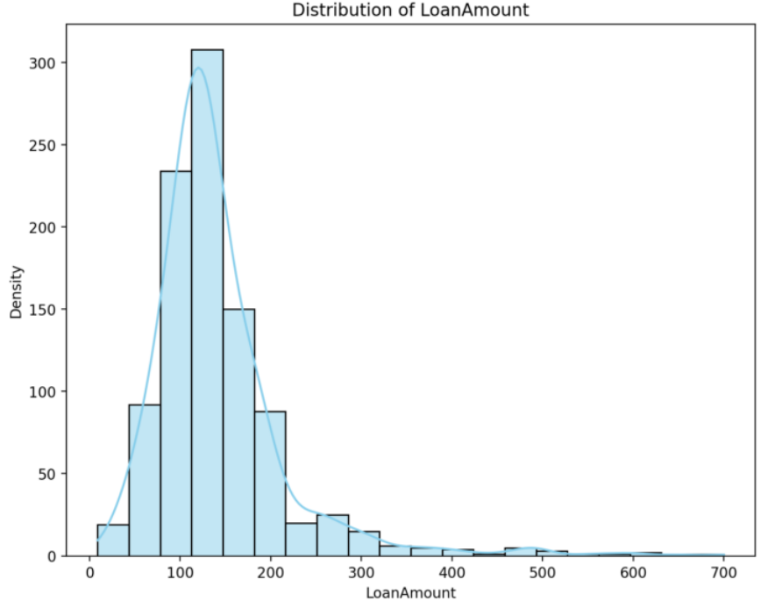
Gráficos de Variables Numéricas
La distribución las variables ingreso mensual del aplicante y co-aplicante es asimétrica a la derecha
La distribución del monto solicitado tiende a ser simétrica.
Las distribuciones de las variables plazo del préstamo e historial del préstamo son dispersas ya que son conteos.

Slide 18
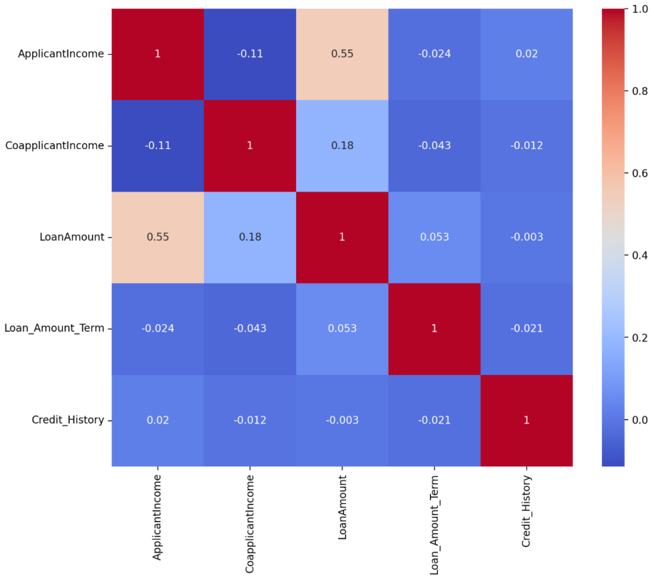
La matriz de correlación revela que existe una relación lineal positiva moderada del 55% entre el aplicante y el monto solicitado, seguido por una relación débil del 18% entre el co-aplicante y el monto solicitado
no existe relación fuerte entre las otras variables.

Slide 19
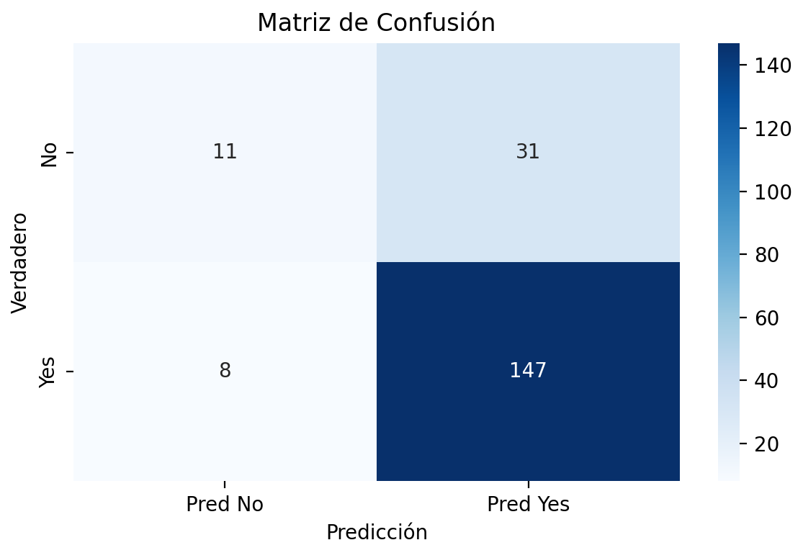

Slide 20
Conclusiones y Recomendaciones
El modelo de Regresión Logística muestra un buen rendimiento en la predicción de la aprobación de préstamos. Un accuracy del 80% es un buen punto de partida, especialmente si se considera como una primera versión del modelo.
Para próximos actividades es recomentable implementar otros modelos de Machine Learning a fin de Comparar el rendimiento de la Regresión Logística con otros algoritmos como Árboles de Decisión, Random Forest o Support Vector Machines.

Slide 21
Referencias Bibliográficas
Dataset de Kaggle: Finance Loan Approval Prediction Data
Documentación de Scikit-learn: https://scikit-learn.org/stable/
Documentación de Streamlit: https://docs.streamlit.io/
Credit scoring, aplicando técnicas de regresión logística y redes neuronales, para una cartera de microcrédito : https://repositorio.uasb.edu.ec/bitstream/10644/6872/1/T2962-MGFARF-Montalvan-Credit.pdf
Regresión logística v/s Arboles de decisión en el riesgo crediticio: https://revista.ccaitese.com/index.php/ridt/article/view/21/13

Slide 22

Gracias

